Slide 1



全国计算机技术与软件专业技术资格（水平）考试
中级——信息安全工程师
广东财贸职业学院信安教研室
2023年3月

Slide 2
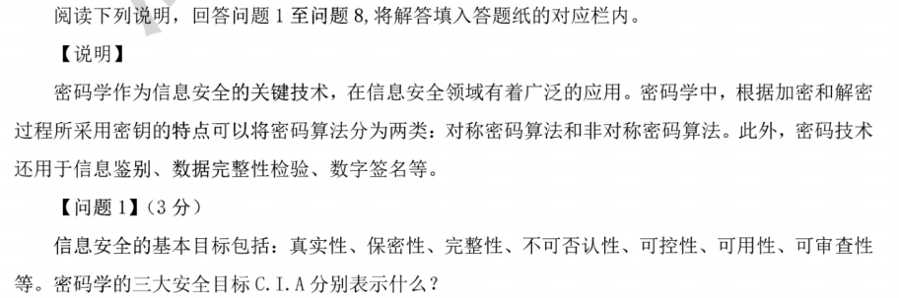
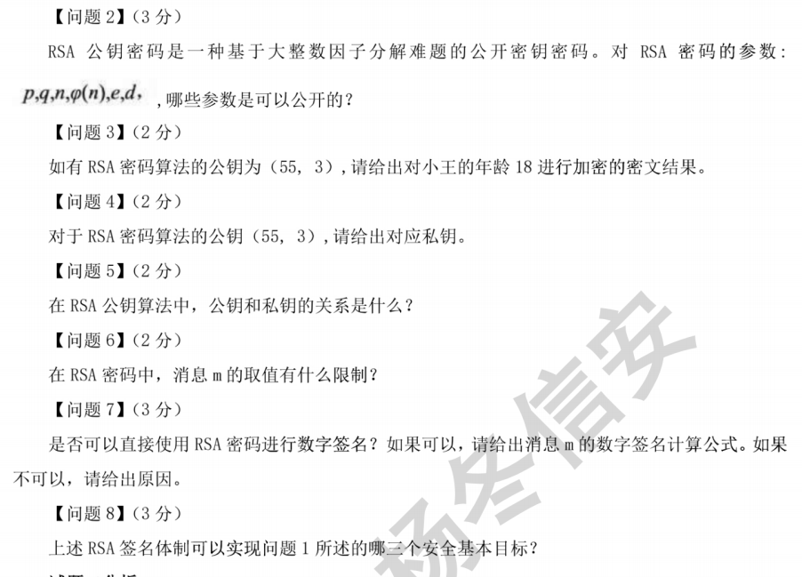
（一）2020年试题二（密码学案例题）

Slide 3
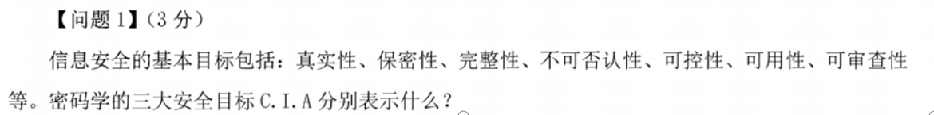
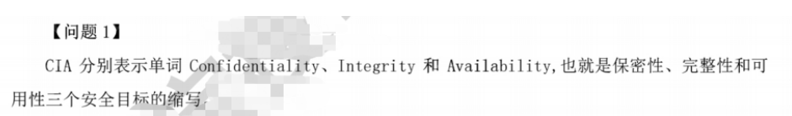
（二）2020年试题二分析
本题考查公钥密码算法RSA的基本原理及其加解密过程。
此类题目要求学生对常见的密码算计及应用有清晰的了解。
参考答案

Slide 4
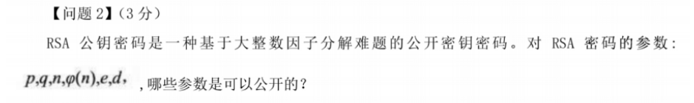
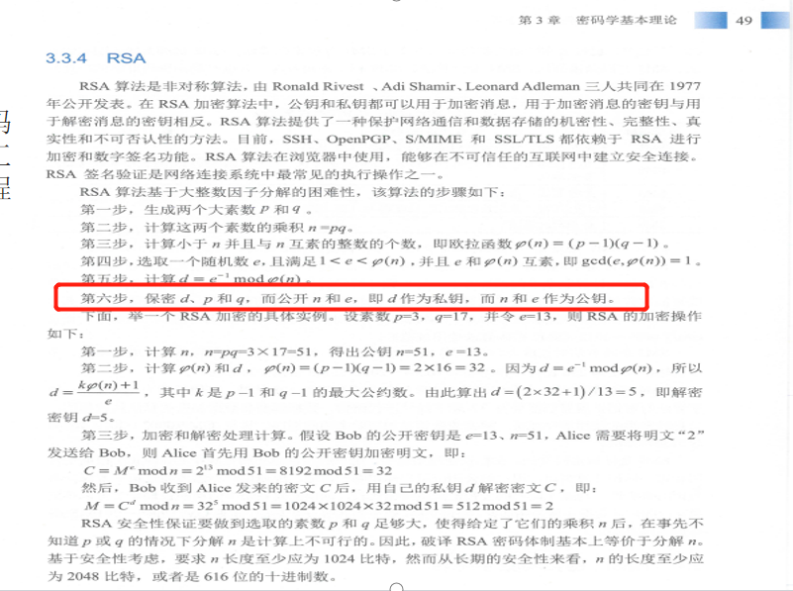
（二）2020年试题二分析
本题的考点是第3章密码学基本理论中的RSA算法，信息安全工程师教程是在P49。因此可以打开教程书，翻到第49页。
在算法步骤的第六步中，便能找到答案

Slide 5
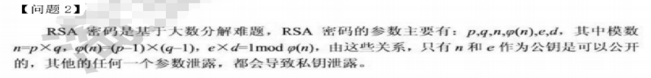
（二）2020年试题二分析
参考答案
思考？
下次考试题目会不会问哪些参数是公钥？哪些参数是私钥？

Slide 6
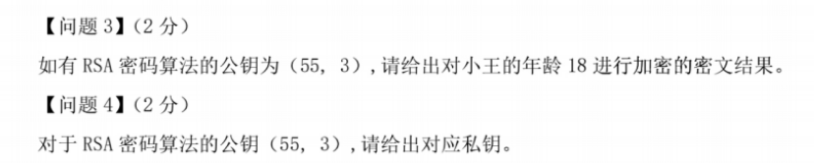
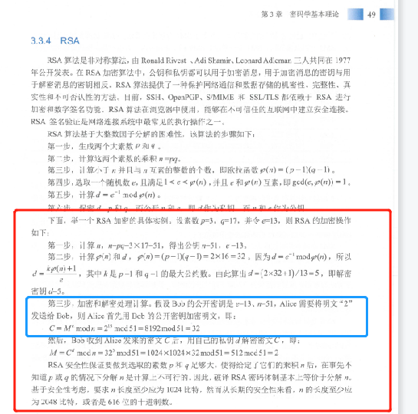
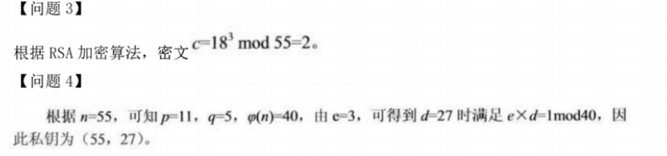
（二）2020年试题二分析
在信息安全工程师教程书中，有一个RSA加密的具体实例，特别是具体例子中的第三步就能代入。
参考答案

Slide 7
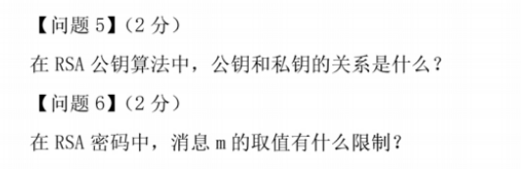
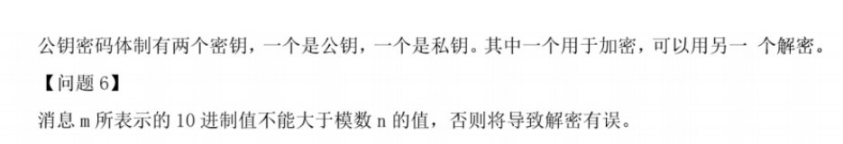

（二）2022年试题二分析
RSA公钥算法是非对称算法，属于公钥密码体制。参考答案如下

Slide 8
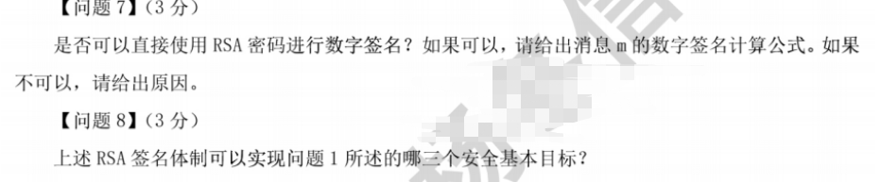
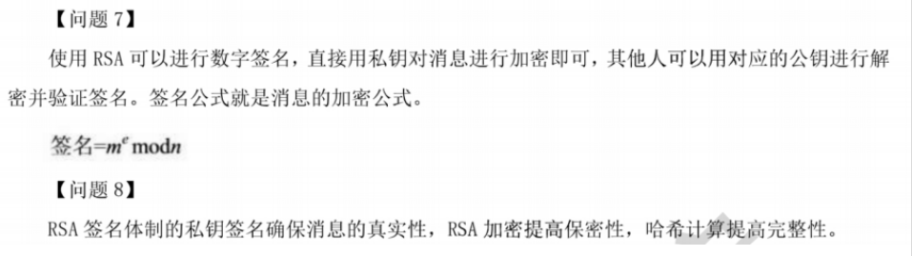
（二）2022年试题二分析
参考答案

Slide 9
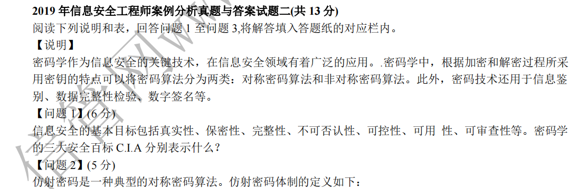
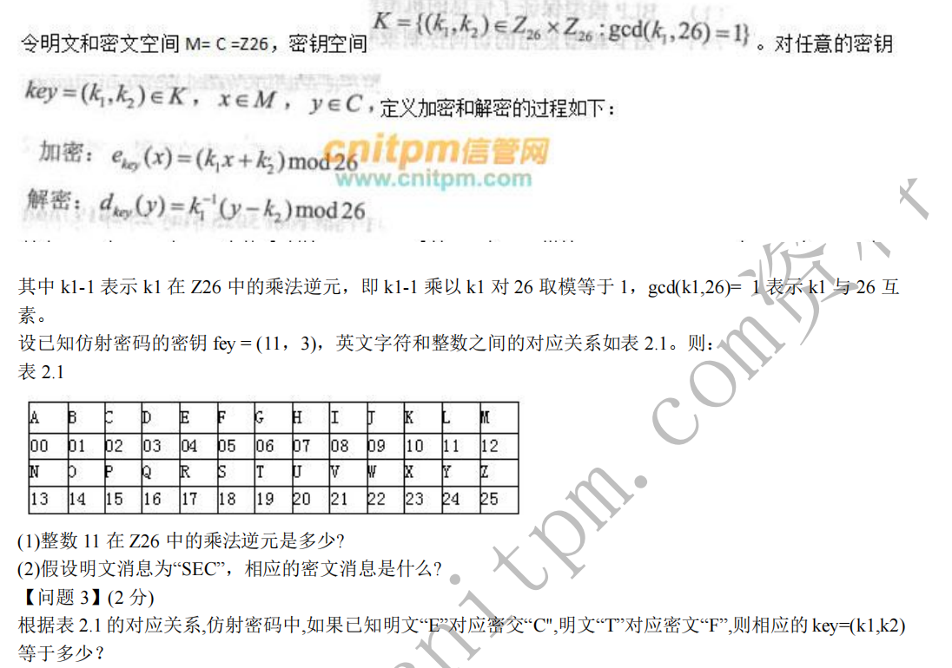
（三）2019年试题二（密码学案例题）

Slide 10
（四）2019年试题二分析
2019年试题二考查古典密码学中的放射密码以及基本的整数乘法逆元的计算
2020年考的试题二在2019年试题二出过，因此在备考过程一定要注重历年真题！

Slide 11
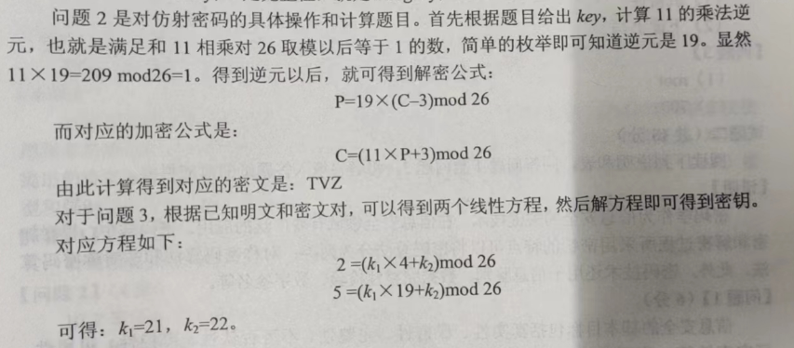
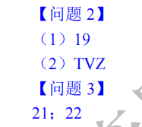
（四）2019年试题二（密码学案例题）
问题2和问题3
参考答案

